Slide 1
ОВОЩИ
Составила :
Учитель начальных классов
Кулакова Е.В.

Slide 2
Ребята, а какое сейчас время года?
Покажите на картинке, где изображена осень.
Что происходит с природой осенью?
А что люди делают осенью?

Slide 3
Игра «Что где растет?»
Где растут овощи?
Давайте вспомним какие овощи растут в огороде? Отгадайте загадки, а отгадки найдите на картинке.
Что за скрип? Что за хруст? Это что еще за куст? Как же быть без хруста? Если я.
Заставит плакать всех вокруг, хоть он не драчун, а ….
Кто в земле укрылся ловко? Это рыжая….
Летом- в огороде, свежие, зеленые, а зимою – в бочке, крепкие соленые
Хоть чернил он не видал, фиолетовым вдруг стал, и лоснится от похвал очень важный …
В домике одноэтажном созревает овощ важный. За стеклом сидит синьор, толстый, красный…
В огороде – желтый мяч, только не бежит он вскачь, он как полная луна, вкусные в нем семена.

Slide 4
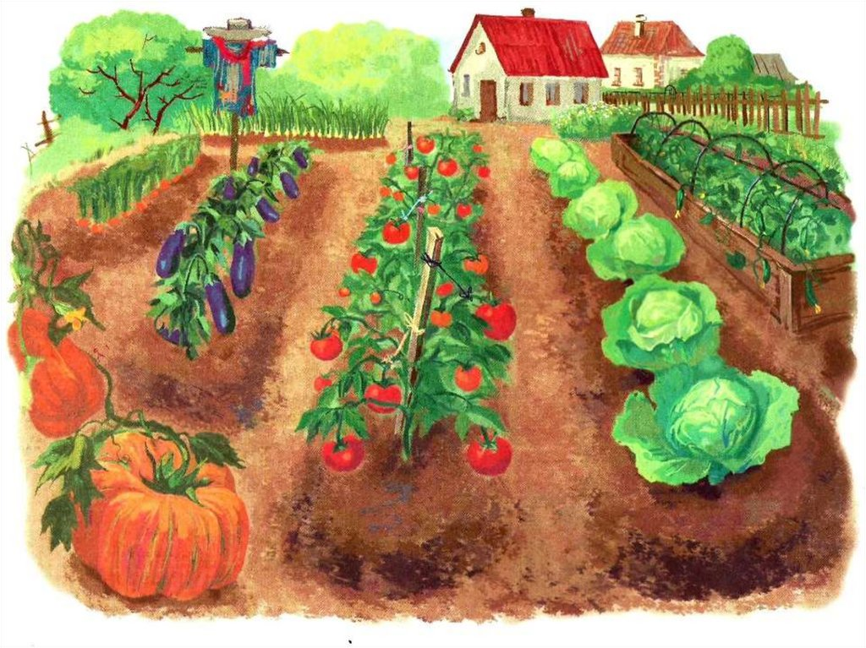

Slide 5
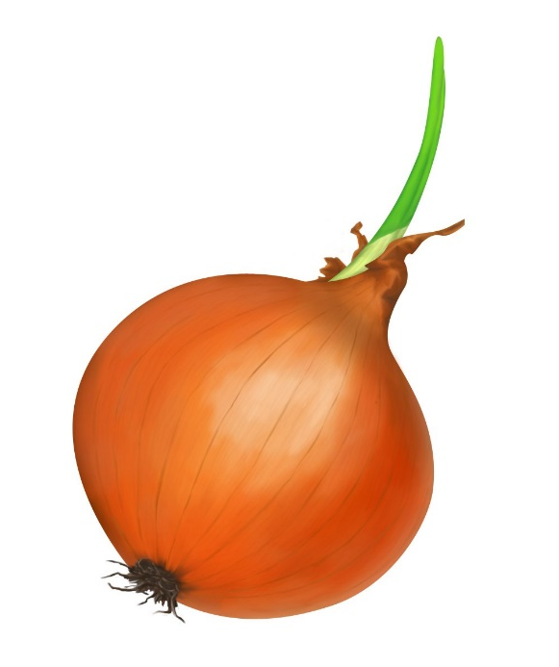
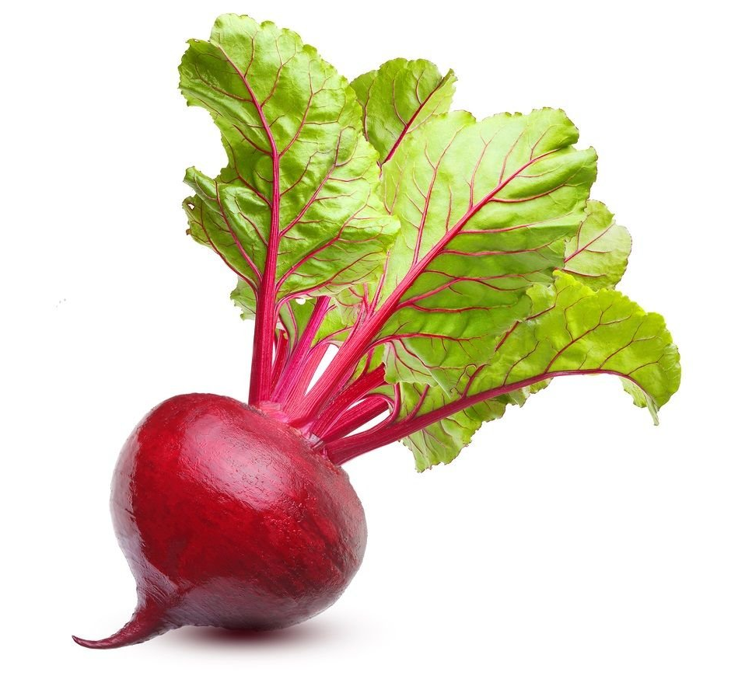
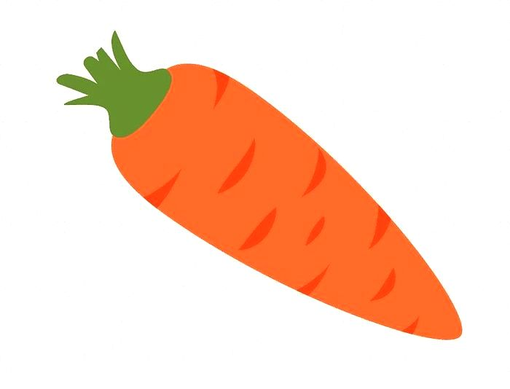
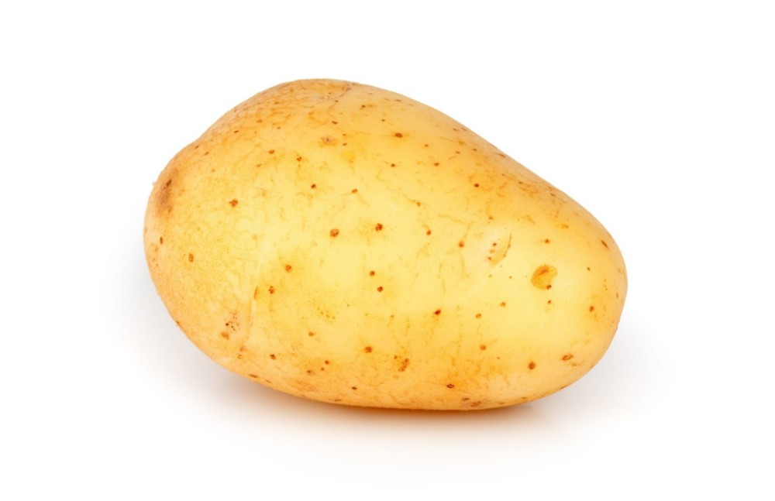
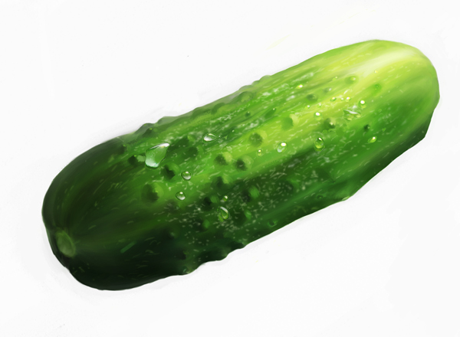
Игра «Соотнеси овощ с картинкой»

Slide 6
Физминутка.
В огород пойдём, урожай соберём: шагают, стоя на месте.
Мы моркови «натаскаем» имитация движений: «тащат» мешок на спине.
И картошки накопаем «копают» картофель.
Срежем мы кочан капусты «срезают» кочан капусты.
Круглый, сочный, очень вкусный! показывают круг руками, делая ритмичные повороты туловища.
Щавеля нарвем немножко «рвут» щавель.
И вернемся по дорожке шагают, стоя на месте.

Slide 7
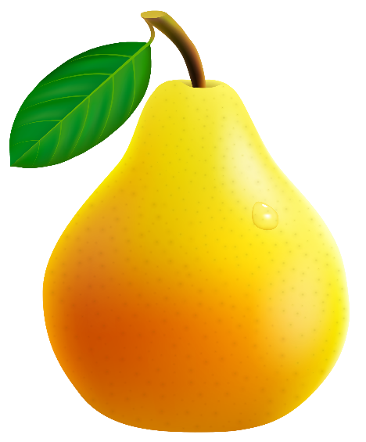
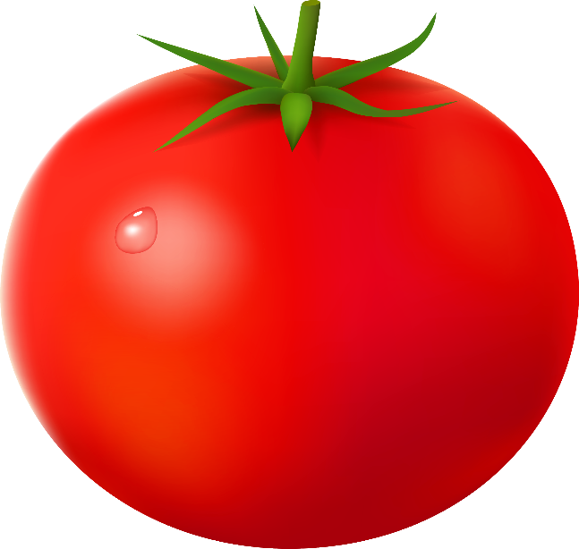
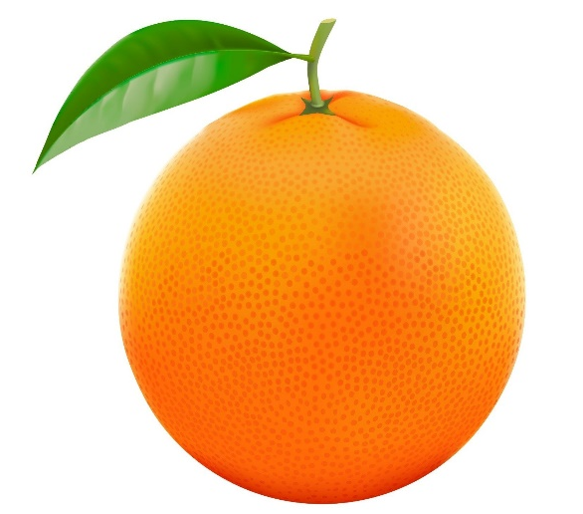
Игра «Четвертый лишний»

Slide 8
Пальчиковая гимнастика
Мы капусту рубим, рубим,
Мы капусту солим, солим,
Мы капусту мнем, мнем,
Мы капусту трем, трем,
А потом пирог печем.
Практическая работа: лепка из пластилина (овощи на выбор)

